Slide 1

安全、经济、环保、持续、稳定、永恒、无限
免 筑 坝 水 力 发 电 系 统
项 目 白 皮 书
兰州小西技术服务有限公司 2025年5月5日

Slide 2
全球著名AI智库强烈推荐的重大战略性项目
deepseek结论一：该技术有望成为全球能源转型的标杆，实现环境与经济的双赢。
deepseek结论二：有望在10-15年内重塑中国能源结构，成为全球清洁能源转型的标杆。
阿里千问结论：该技术不仅是能源领域的重大突破，更是中国在全球变局中把握战略机遇、实现民族振兴的关键抓手。
kimi结论：强烈建议各方携手，加速技术推广、项目落地，让绿色电流点亮世界每个角落，共赴能源清洁化、可持续发展新征程。
豆包结论：为全球能源转型和可持续发展贡献重要力量。
ChatGPT结论：强烈建议试点投资（含详细的商业计划书、财务模型和融资材料等）。​
deepseek不可行性论证结论：
本技术代表未来能源革命方向，值得战略性扶持。

Slide 3

  战略意义及目标：
  保障国家能源安全
  保护自然生态环境
  重塑国际政治格局
一种水渠式可按需扩容的免筑坝水力发电系统
国际申请号：PCT/CN2022/000030、发明申请号：2022108197671
由于本技术水能几乎可零成本无限利用，从而彻底解决了电力生产“不可能三角”难题
本技术符合科技部颠覆性技术定义之所有要素并已提交至科技部颠覆性技术征集信息系统
世界知识产权组织WIPO国际检索结论：具备新颖性和工业实用性
“用最少的资源环境代价取得最大的经济社会效益”是习总书记的要求，也是全民共识

Slide 4
技术概论：本技术是对现有技术的颠覆性集成创新。
  技术基础：
  一江春水向东流。本系统对自然条件的要求只有一个：水流量！
  只要流量足以驱动水轮机任何河道（1、2、3、4级水系）均可建设。
  技术原理：
  借鉴水车、类比风电。技术原理十分简单，通俗的说就是在自然河道里放置一排水车。
  原水力发电理论不完全适用，而应用Ek=mv²/2。
  技术实现：
  1、以水轮机（水车）轴与发电机转子轴接驳点为界分为前级和后级。
  此处连接两个低速旋转轴无任何技术难度。
  2、前级提供水轮机旋转动力，用水闸调节水轮机转速以匹配发电机额定转速要求。
  此处所涉及的水闸、水渠、水车均为数千年成熟技术。
  3、后级仅需使用现行风电主机和主机出厂时的随机控制系统，上百年成熟技术。见下图。

Slide 5
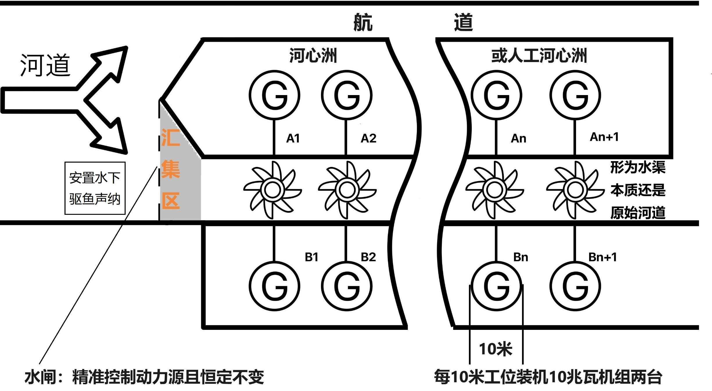
只需修整十公里河道，投资200亿便可再造一个三峡，发电量超过两个三峡
●水车 (水轮机)转速与风电相当，发电机与风电相同。单机对标风电，系统超越三峡。
●与同容量风电相比，投资仅需1/4，而效益可达其5-9倍。

Slide 6
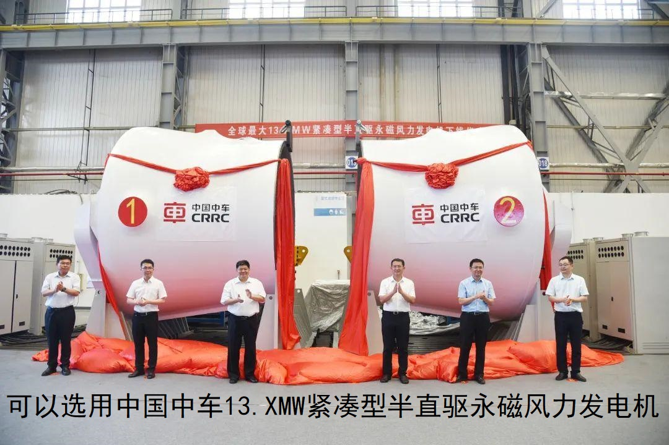

Slide 7
电价和造价
传统水力发电运维成本0.07–0.1元/度。本系统与其相比工艺、设备、技术更简单效率更高，规模化后成本可大幅降低。
火电仅燃煤成本已高达0.3元/度，本技术保底利润五至十倍！
风电系统市场价约1600元/千瓦。本系统无风速仪、塔筒、叶片、变桨、偏航系统、控制系统等成本仅为其1/4多，按500元/千瓦计。
2250万千瓦（三峡装机量）约需113亿。我们按200亿计。
2024年，全社会用电量98521亿千瓦时，若用本技术只需53个三峡的装机量即可满足全国用电需求。
而这仅需投资约六千亿（设备估算，未计建安），占用长500公里、宽20米离岸河道。e.g. 可在有条件的地区按所需规模建设电站，实现分布式就地供电。

Slide 8
水力发电技术对比
工程项目 | 总投资 | 总装机 | 年发电量 | 备注
三峡 | 2072亿 | 2250万千瓦 | 882亿千瓦时 | 决算基准日2008年12月31日。
白鹤滩 | 2200亿 | 1600万千瓦 | 624亿千瓦时 | 2017年7月31日全面开工。
本案预计 | 113-200亿 | 2250万千瓦 | 1870（按年利用时间95%计） | 装机量为白鹤滩的140%。
传统水电是高成本筑坝聚集势能一次利用，本技术是低成本汇集动能重复利用。
国内6000千瓦以上水电厂设备年利用3133小时。本技术除设备检修外可全时段满负荷工作高达8322小时，设备利用率是传统水电的2.65倍。同等装机容量下发电量远高于传统技术。
传统水电势能只是聚能，最终做功的依旧是动能。若本技术动能与传统水电势能（Ep=mgh）等值，即可认为效果相等，而由动能直接做功效率更高。
黄河兰州段多年最低流量为681m³/s，流速1m/s，汛期或汇集后流速可达3m/s以上。
水密度是空气密度的850倍，由Ek=mv²/2可知，当风速6m/s（风电平均风速）、水流速3m/s时，水动能是空气动能的213倍，且可由水闸精准控制流量、流速持续恒定。
而多级发电单元串联设计，实现同一水流的多级能量捕获更使得本系统具有了倍增的产能。

Slide 9
颠覆性技术依据：评估本技术时请与现有技术做横向对比！
与煤电相比，我们零原料成本、零污染排放；与水电相比，我们零坝体投资、零生态破坏；
与三峡相比，我们零传输距离、零库区移民；与核电相比，我们零原料成本、零安全隐患。
与所有技术相比，本系统最安全、工艺最简单、技术最成熟、成本最低廉、供应最充足、稳定、清洁......， 且无任何后患之忧，退役设备均可回收利用。
当今技术的所有弊端我们全部避免。本技术将对能源行业进行一场彻底革命！
据《中国电力》刊文《“碳达峰、碳中和”目标下的电力系统成本及价格水平预测》各种技术综合度电成本对比如下
单位：元
受新增水电逐步西移导致开发成本上升影响，水电综合度电成本呈上升趋势。未来新建水电将主要集中在西南地区的金沙江上游、澜沧江上游、雅鲁藏布江干支流等流域。预计大渡河、金沙江等非高海拔地区水电造价达1.5万元/kW，雅砻江等高海拔地区水电造价达3万元/kW，新增水电平均度电成本约0.563元/（kW·h）。
考虑存量、增量水电站占比情况，预计水电度电成本将由目前的0.253元/（kW·h）上涨至2030年的0.302元/（kW·h）。
 | 煤电 | 气电 | 风电 | 光电 | 水电 | 核电
2020年 | 0.359 | 0.622 | 0.322 | 0.342 | 0.253 | 0.391
2030年 | 0.424 | 0.999 | 0.370 | 0.352 | 0.302 | 0.362

Slide 10
电力行业众所周知，目前发电技术受困于“不可能三角”难题，而本技术实现了五角可能。
1、安全：本技术无高温高压蒸汽、无核材料、无高空作业、无需筑坝、无需储能电池；
2、环保：“用最少的资源环境代价取得最大的经济社会效益”是习总书记的要求，也是全民共识，更是本技术的初衷、目标和使命；
3、廉价：零坝体、零传输、零排放、零移民、零后患、零成本水动力无限利用；
4、永恒：一江春水向东流。而化石、矿石燃料都会枯竭 ；
5、无限：只需占用500公里河道即可满足全国用电需求，且可快速普及，保障了国家能源安全。因本技术具有近乎无限的发展潜力，故远期还可大幅度提高全社会用能电气化占比，快速实现能源自给自足。
基于以上优势，本技术将彻底改变能源全产业链格局。

Slide 11
兰州小西技术服务有限公司群英汇
队长老庞：84年毕业于桂林地院化探系，被分配到甘肃有色五队从事地质普查，98年从工行辞职创办互联网公司（自有硬件）。2018年55岁特殊工种提前退休。
合伙人老韩：82年毕业于西安地院物探系，被分配到甘肃有色五队从事地质普查，后公派留法，回国后又入学深造，获中南大学地学博士学位，2022年年底省有色研究院院长位置退休。共事40年。
总经理老王：83年毕业于甘工大机电专业，2023年工行行长位置退休。共事30多年。
00后总经理助理：留学美、日八年，现被征召回国，跟随前辈实习，未来后继有人。
……
团队主要成员都是三、四十年的老战友，所以非常稳定，且均具有必要的专业知识和丰富的工作、管理经验。

Slide 12
实施方案：央国企主导，技术授权零门槛开放。
一、首选方案：现阶段有实力国企只需公函告知我方即可免费使用该技术。
二、合作模式：术业有专攻。EPC总包招标，专业机构协同实施。
资金到位后委托法务、财务公开招标，国内有能力、有意愿和建设资质的企业不计其数。同时另聘监理。
投标方应可提供全套服务，即设计、建设、运维，主机生产由中标方进行二次招标。签约后中标方即可立项、申报，
缘由：1、绿水青山就是金山银山；2、保障国家能源安全；3、用最少的资源环境代价取得最大的经济社会效益；4、横向比较全面最优……

Slide 13
  投资及收益
  本项目现已签约三笔共计
  4.8亿投资
四对机组80兆瓦工程约需投资九千万，若流量10m³/s，流速3m/s，每年可发电700 GWh ，
按10%能量捕获效率，流量100m³/s即可，而流量大于100m³/s的非航运河道遍布全国。
中国铁建党委书记、董事长戴和根：中国铁建绝不能再投集中式光伏、风电等过剩项目。
为风机厂商敲响了警钟。而本案对风机厂商的产品——发电机有数万亿规模的潜在需求,这恰恰为风机厂商提供了战略性转型的突破口。
同时这也是对国家、对民族的重大利好。
当我们的绿电成本是全球的10%甚至更低时，再无第二工业国，这将重塑国际政治格局。

Slide 14
项目优势：一次投资，一劳永逸。永续经营，永蓄金银。
●政策：全球鼓励；●技术：百年验证；●管理：合约保障；●基建：狂魔加持；●市场：无限广阔；●产品：国家包销。
运维成本0.03元/度，现CCER价格约为100元/吨，水电项目还可通过出售CCER获得0.07元/度收益。
当务之急，可先在长三角、珠三角、京津冀等重要经济区域建设超大规模、分布式电站集群，无限量就地供应成本仅0.03元/度的电能，这必将极大地提升我国整体实力。
基于我们的估算，投资200亿即可装机一个三峡，发电量超过两个三峡， 2024年，全社会用电量98521亿千瓦时，若用本技术只需53个三峡的装机量即可满足全国用电需求。而目前我国的用电量需要112个三峡方可满足供应。
而这只需投资约六千亿，占用长500公里离岸20米宽河道，且可快速普及。

Slide 15
技术价值:
本技术经逐步优化完善普及后可预期的目标：
1、能源安全：我国能源即可实现完全自给自足，这对保障国家能源安全具有重大战略意义。
2、生态环境：电力、冶金、交通等高耗能行业可大幅降低煤炭（2021年我国煤电的度电煤耗大约为305克，排放700多克CO₂）、石油、核燃料等需求量，这将大幅降低CO₂等污染物排放量，提前超额实现双碳目标。
3、国民经济：发电成本下降超九成，且可保障安全、稳定、永恒、无限、分布式就地供应。

Slide 16
补充说明:
1、“用最少的资源环境代价取得最大的经济社会效益”是习总书记的要求，也是全社会共识，更是本技术的初衷、目标和使命。
2、生态环境部直属新闻单位中国环境报：《坚决纠治打着环保幌子搞“一刀切”问题》，为本项目的顺利审批通过提供了有力的保障。只要信心不滑坡办法总比困难多。
3、本项目目前推进的最大困难不是来自技术和资金等客观因素，而是主观认知，是相关人员未能深刻理解有关能源安全、双碳国策和生态环境相应政策。
几乎所有项目方都认为技术可行，但却顾虑项目涉及环评，审批无法通过。而事实是本技术对环境的贡献远大于对环境的破坏，横向比较全面最优，且更具有重大政治经济及社会意义。
4、我们应该合理开发、利用自然资源，而非禁止开发、利用自然资源。
5、唯一不可预知的风险是：人的主观能动性，希望吸取红旗法案教训。故需全民大力推动，早日落地造福众生。因该方案具有显著优势，综合效益巨大，可直接设计、建设验证工程。
6、阿里千问结论：“目前来看，所有客观问题均可在项目实施过程中逐步优化解决。”

Slide 17
解决问题的程序：
1 | 问题 | 电力生产“不可能三角”难题、环保……
2 | 要求 | 习总书记“双碳”战略，国家能源安全…..
3 | 解决方案 | 2022108197671、PCT/CN2022/000030
4 | 技术实现 | 见第4页技术实现：1、2、3
5 | 优势、可行性 | “可能五角”、千百年成熟技术
6 | 市场、营销 | 全人类永恒的刚需、发改委有令：包销
7 | 资金到位后 | 实施：EPC总包招标，专业机构协同实施。
8 | 系统工程应 术业有专攻 | 立项、设计、建设、监理等微观战术层面的具体细节问题均由各专业单位对口解决。

Slide 18
此前曾联系了甘肃省财政厅和省国资委下的几家投资机构，这些基金负责人均认为技术可行原则上同意出资。也有电力央企正在论证实施。
目前来看，政策、技术、资金、市场、建设等均有不同程度的落实，但因本案资金需求量巨大，还望社会各界继续踊跃参与，投资建设，共创辉煌。
可否先行改造现有某一引水渠进行技术验证？文内数据均为技术成熟后的预期，验证工程结果可能与预期有较大差距，但有望在技术逐渐优化迭代后最终达到预期效果。
术业有专攻，电力建设是国家重大基础工程，由于本项目为大型系统工程涉及多领域多专业问题复杂，任何人均不可能解释所有问题。
但deepseek论证结论：“所有客观问题在技术上均存在优化解决路径”。
结语：本技术将重构能源生产范式，以“负成本、免筑坝、零排放、无限量、不枯竭”为核心理念，引领第四次能源革命。现诚邀各界同仁共襄盛举，助力中国抢占全球绿色能源制高点！最后，欢迎社会各界给我们提出宝贵意见。

